Slide 1
第2章 流体运动学基本概念
2.1 概述
2.2 流体流动的两种分析方法
2.3 迹线和流线
2.4 有旋流动和无旋流动

Slide 2
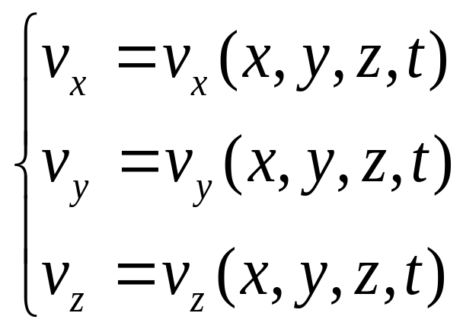
2.1 概述
2.1.1 流体运动特点
1.流体由无穷多个质点组成；
2.在流体运动中流体要变形；
分析流体运动必须分析每个几何点上流体的运动变化，因而引入“场”的概念。
在数学上，流体的运动参数可表示为空间和时间的函数

Slide 3
2.1.2流动分类
按流体的性质分：粘性流体和无粘(理想)流体的流动
可压缩流体和不可压流体的流动
按运动状态分：定常流动和非定常流动
有旋流动和无旋流动
层流和湍流流动
亚音速和超音速流动
按流动空间的自变量数分：
流动参量是一个坐标的函数：一维流动
流动参量是二个坐标的函数：二维流动
流动参量是三个坐标的函数：三维流动

Slide 4
2.2描述流体流动的两种方法
对有固定质量的一团流体的运动历程感兴趣(系统法)
即：拉格朗日（Lagrange）法
拉格朗日法：研究流体各个质点的运动参数随时间的变化规律，综合所有流体质点运动参数的变化，得到整个流体的运动。出发点是流体质点。
对固定一空间域内的流体行为感兴趣(控制体法)
即：欧拉法
欧拉法：研究流体质点通过空间固定点时的运动参数随时间的变化规律，综合流场中所有点的运动参数变化情况，得到整个流体的运动。出发点是流场中的空间点。

Slide 5
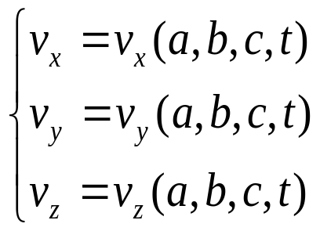
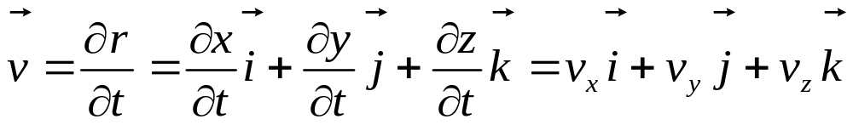
2.2.1拉格朗日（Lagrange）法
要点：1）某一流体质点的各种物理量随时间的变化;
2）相邻质点间这些物理量的变化。
流体与流动问题相关的任何物理量φ均可表示为：
φ＝φ(a,b,c,t)
(a,b,c)为拉格朗日变量
以“速度”为例：
其中：

Slide 6
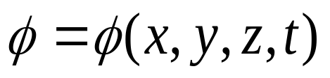
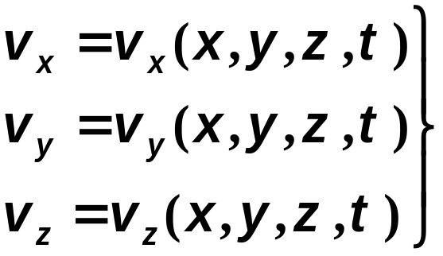

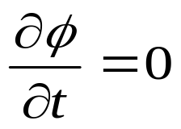
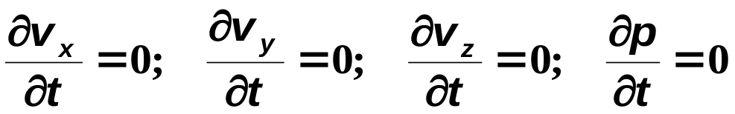
2.2.2欧拉（Euler）法
要点：1）在空间固定点上流体的各种物理量随时间的变化；
2）在相邻的空间点上这些物理量的变化。
与流动问题相关的任何物理量Φ均可表示为：
(x,y,z)为欧拉变量
稳定流与非稳定流：
稳定流场：流场中各点的任何物理量都不随时间变化。反之，称为非稳定流场。
稳定流的条件：

Slide 7
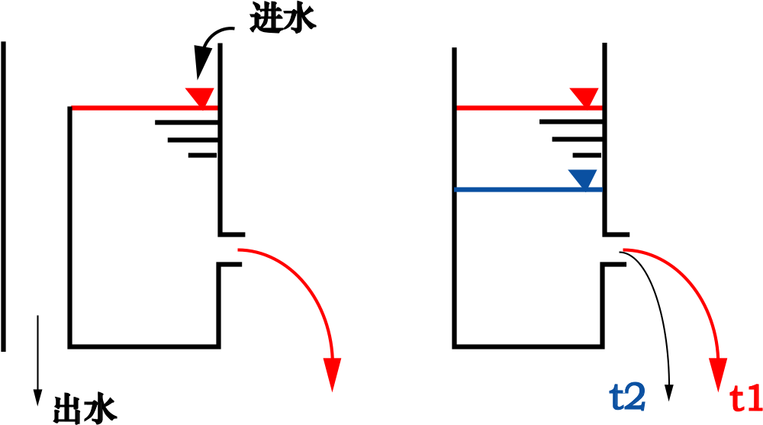
稳定流与非稳定流
稳定流
非稳定流

Slide 8
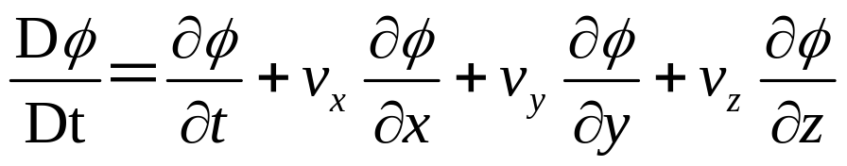
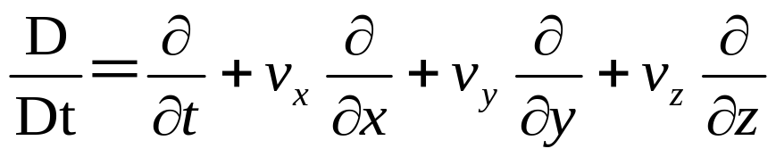
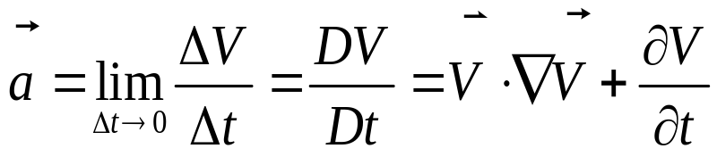
2.2.3质点导数
定义：流体质点的某物理量相对时间的变化率称之为该物理量的质点导数.
任何物理量Φ的质点导数均可表示为：
质点导数算子
欧拉法中，流体速度的质点导数可表示为：
在某空间点上，流体速度随时间的变化率。表示流场的非稳态部分（局部加速度）
流体速度对时间的变化率
（加速度）
流体速度随空间位置的变化率
显示流场在空间的不均匀性（传输加速度）

Slide 9

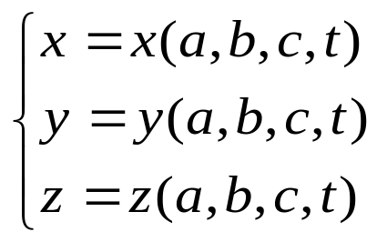
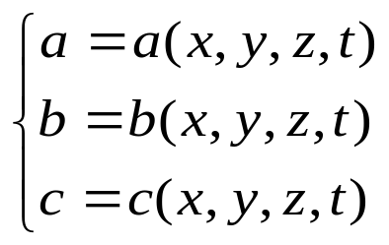
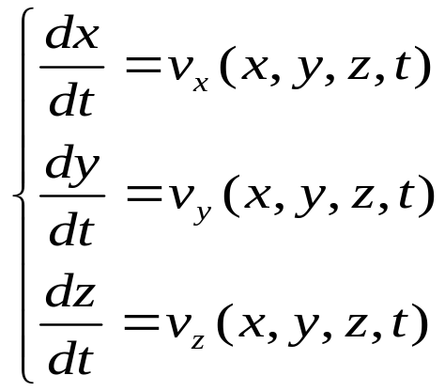
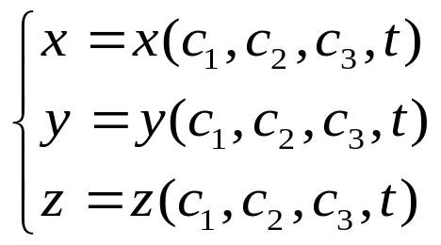
2.2.4拉格朗日法与欧拉法之间的变换
基本思想：拉格朗日变数(a,b,c)与欧拉变数(x,y,z)之间的数学变换
从拉格朗日表达式Φ(a,b,c,t)变换为欧拉表达式Φ(x,y,z,t)
通过求解迹线方程
得出
代入方程Φ =Φ(a,b,c,t)中,得Φ =Φ(x,y,z,t)
从欧拉表达式Φ(x,y,z,t)变换为拉格朗日表达式Φ(a,b,c,t)
通过求解微分方程
得出
求出x = x(a,b,c,t), y =y (a,b,c,t), z =z (a,b,c,t)，代入
方程Φ =Φ(x,y,z,t), 得 Φ =Φ(a,b,c,t)
其中(c₁, c₂ , c₃)由t=t₀时刻的(x₀, y₀ , z₀) ,即（a,b,c)所确定；

Slide 10
2.3迹线和流线
——用于显示和描述流场
2.3.1迹线
迹线定义：同一流体质点 的运动轨迹。属于跟踪质点的拉格朗日分析法
下的表述。
迹线方程：
拉格朗日法表达式求解迹线方程
即为迹线方程，从方程组中消去t，并给定(a,b,c)的值，就得到(x,y,z)表示的流体质点(a,b,c)的迹线。
欧拉法表达式求解迹线方程
即为迹线微分方程，从方程组中消去t，就得到流体质点的迹线方程。
迹线随质点不同而异，与时间无关

Slide 11
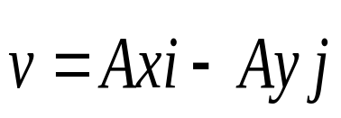
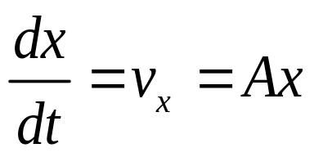
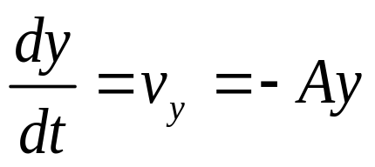
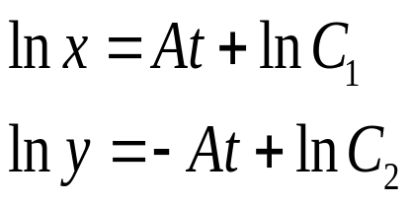
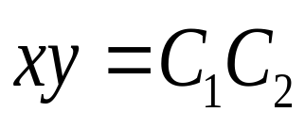
例2-1 已知流场分布：
其中A为常数，
求迹线方程。
解：由速度场得迹线微分方程
分离变量
并积分得
消去参数天t
得迹线方程

Slide 12


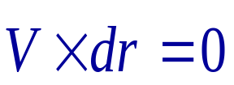

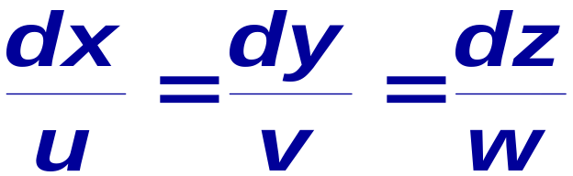
2.3.2流线
流线定义：同一时刻，该曲线上各点的切线平行于该点的速度
方向。属于着眼空间的Euler分析法下的表述。
流线方程：
在流线上取一微元段
流线方程
1.流线不能相交；
2.流场中任意一点都有流线通过；
3.稳态流动时流线迹线重合，非稳态流动时流线的形状和位置随时间发生变化
4.流线的疏密程度表示流体运动的速度
流线性质：

Slide 13
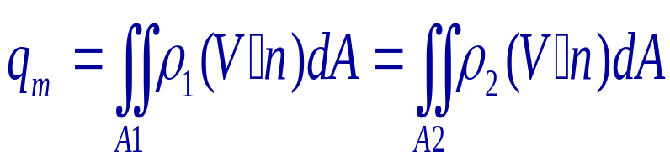
2.3.2 流管与流束
流管定义：在流场内任意取封闭曲线 l ，通过曲线上每一点连续地作流线，则流线族构成一管状曲面，这个管状曲面称为流管。
根据流线不能相交的性质，流管表面不可能有流体穿过。
非稳定流时，流管随时间改变；
稳定流时，流管随时间不变；
流体的质流量：
v₁
V₂
dA
n₁
2
n₂
1

Slide 14
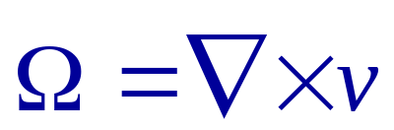

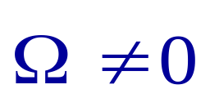
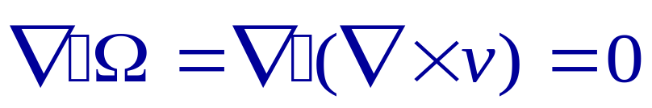
2.4 有旋流动和无旋流动
2.4.1 有旋流动
有旋流动的判据：根据流体微团本身是否旋转来决定，即根据它的速度旋度是否为零来决定，而不是根据流体微团的轨迹来决定。
涡量与有旋流动：
涡量定义：
称为涡量场或旋度场
为有旋流动，另外还可知：
称为涡量的连续性方程，表明涡量的散度为零

Slide 15
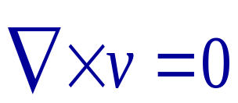
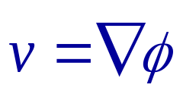
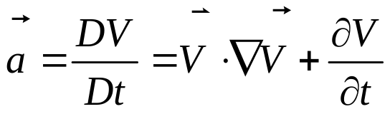
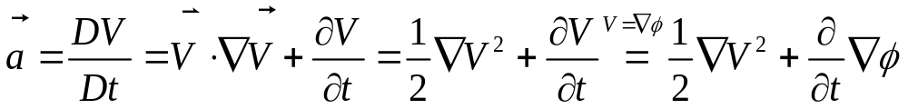
2.4.2 无旋流动
无旋流动定义：
任意时刻，流场中的速度旋度处处为零，为无旋流动。
无旋流动性质：
流场无旋是速度场有势的充分必要条件。即有
速度有势
场论：若一矢量无旋，则该矢量一定是某个标量函数的梯度。
加速度有势
运用矢量微分关系可得

Slide 16
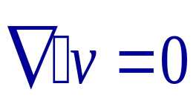
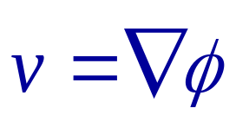
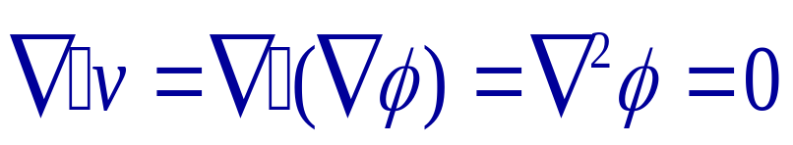
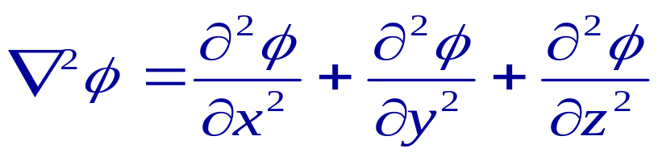
2.4.3 拉普拉斯方程
流体不可压缩条件：
流体的散度
不可压缩流体作无旋流动条件：
速度势函数
于是有：
著名的拉普拉斯方程
直角坐标系下的展开形式
注意：拉普拉斯方程成立的条件仅仅是无旋和不可压缩。

Slide 17
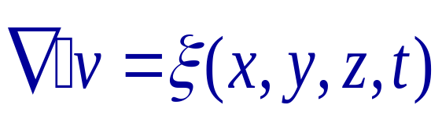
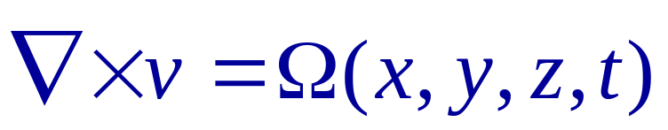
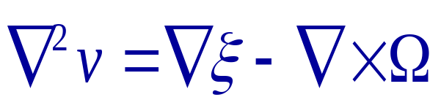
2.4.4 泊松方程
可压缩流体作有旋流动问题：
流体的散度
流体的旋度
将散度和旋度代入矢量微分算子得到：
著名的泊松方程

Slide 18
作业
习题（第二版）：
2-2
2-4
2-6
2-7

